Slide 1
《ダイアログ/共創サポート 事例紹介》 多様なニーズがぶつかり合う ステークホルダー・ダイアログと 共創プロセスの進め方
有限会社イーズ
幸せ経済社会研究所
枝廣淳子

Slide 2
共創の時代へ
地球温暖化やエネルギー問題をはじめ、私たちが直面している問題の多くは、１つの組織、１つのセクターだけでは解決できません。イーズ未来共創フォーラムでは、社会のさまざまなセクターによる対話・共創を通して問題解決が進められるよう、マルチステークホルダープロセス（MSP）や社会的な合意形成に向けての場づくりとプロセスのお手伝いをしています。
ここではお手伝いの事例をいくつかご紹介します。具体的な内容について、また貴組織の取り組みを私たちがどのようにお手伝いできるかなどについて、お気軽にお尋ねください。
企業や団体など組織が、社会との共創を通じて社会の問題解決を進めるとともに、社会とのやりとりを通して、次の競争優位の源泉と考えられている「共創力」を身につけ、ひとりよがりではなく、社会に認められ、求められる企業経営、環境・CSR活動を進められるよう、お手伝いします。

Slide 3
対話・共創プロセスのお手伝い事例
組織内の対話・共創プロセス
社会との対話・共創プロセス
マルチステークホルダーによる対話・共創プロセス
対話力・共創力育成
共創的社会制度設計への取り組み

Slide 4
組織内の対話・共創プロセス

Slide 5
社内向けサステナビリティ・セミナー
【対話・共創活動事例（企業）】
【企業】 大手広告代理店
【対 象】 社員
【実施時期】2009年（年間・全９回）
【目 的】 社員のサステナビリティの知識レベル向上と自身の仕事・ク ライアントに活用し、繋げる
【内 容】 レクチャー＋ダイアログ
（開催後、各レポートを社内イントラにアップし、共有）
【講師及びファシリテーター、外部専門家等全体コーディネーター】
枝廣淳子
～メインテーマ～
「サステナビリティの条件」「GNH: Gross National Happiness 」「水」「気候変動」「生態系・森林」「食・農」「資源・エネルギー」「地域企業」

Slide 6
社会との対話・共創プロセス

Slide 7
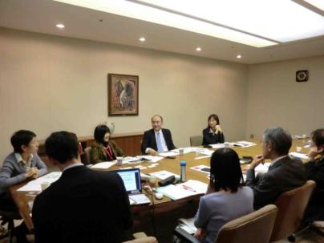
環境ダイアログ
【対話・共創活動事例（企業）】
【企業名】富士通
【参加者】各会3名の有識者 （メディア、インフルエンサー、NGO/NPO、大学教授など）、企業（環境担当、技術担当、広報など）
【実施時期】2012年5月～ （年6回～8回）
【目的＆内容】幅広いステークホルダーの方々との双方向の対話を通じた環境経営の改善、また信頼関係を構築し社会との共創を図っていくこと
【ファシリテーター】枝廣淳子

Slide 8
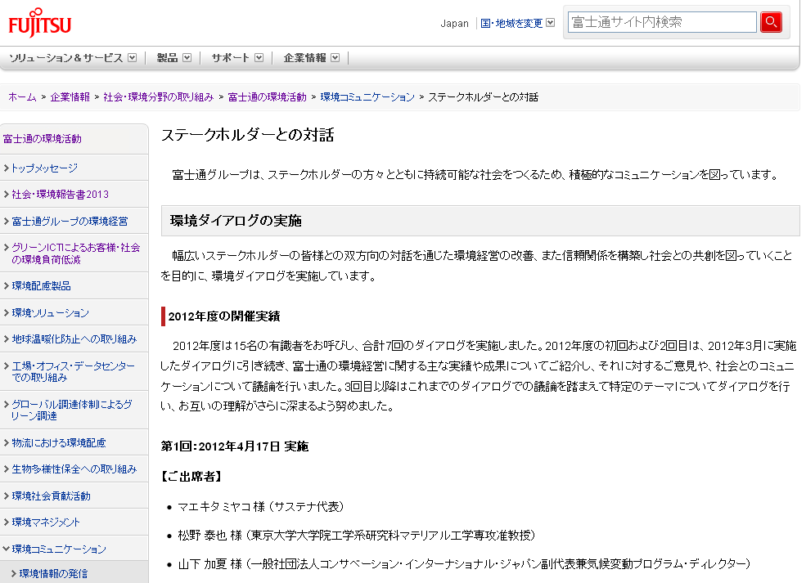
http://jp.fujitsu.com/about/csr/eco/communication/dialogue/

Slide 9
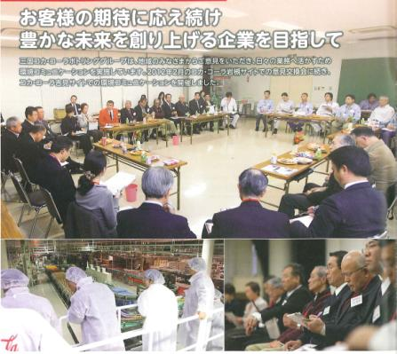
コカ･コーラ吉見サイト 環境コミュニケーション
【対話・共創活動事例（企業）】
【企業名】三国コカ･コーラボトリング
【参加者】地域住民、行政、自治会、商工会、近隣企業
【コカ･コーラ側】三国コカ・コーラボトリング、コカ・コーライーストジャパンプロダクツ、三国ロジスティクスオペレーション
【実施時期】2012年12月
【目的＆内容】工場見学、取り組みの紹介、意見交換会
【ファシリテーター、全体コーディネーター】
枝廣淳子

Slide 10
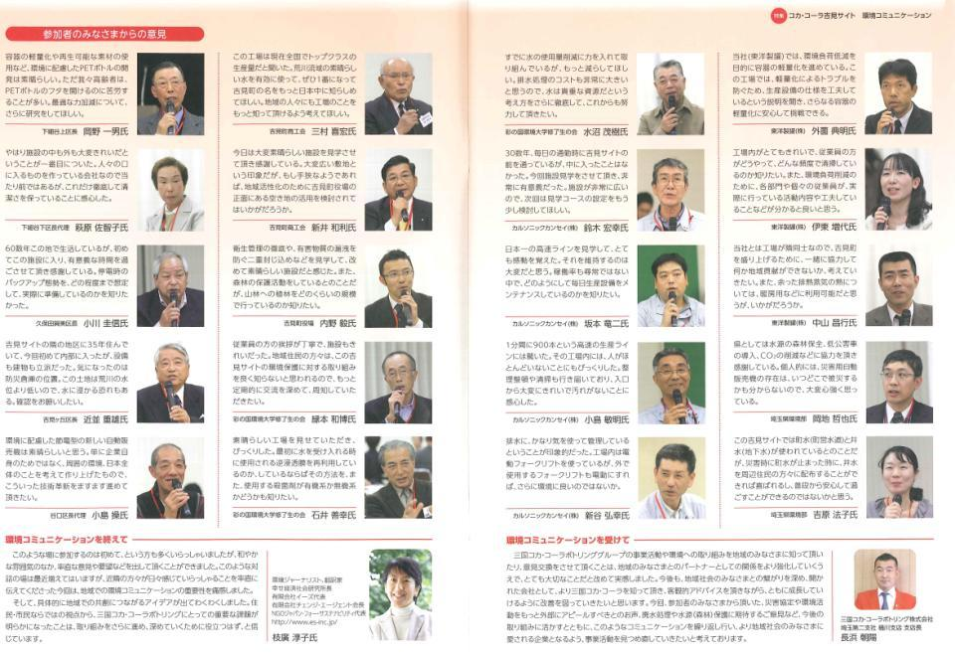

Slide 11
マルチステークホルダーによる 対話・共創プロセス

Slide 12
女性の視点からエネルギーを考える～エネ女の集い～
【対話・共創活動事例（行政・企業・市民）】
【日時】 2012年１月31日（火）18:30～21:30
【場所】 ハロー貸会議室 新宿ロイヤルビル３階
【ファシリテーター】 枝廣淳子
【基本問題委員会（女性委員）】 阿南久氏、崎田裕子氏、辰巳菊子氏
【主催】有限会社イーズ「幸せ経済社会研究所」
【協力】NGOジャパン・フォー・サステナビリティ（JFS）、みんなのエネルギー・環境会議（MEEC）、公益社団法人 日本消費生活アドバイザー・コンサルタント協会、一般社団法人環境ビジネスウィメン、NPO法人持続可能な社会をつくる元気ネット
【当日の流れ】 3～5名ずつで22グループを構成
＜エネルギー・ダイアログ １＞ 「エネルギーを考えるときに必要な観点とは？」
考えるために、何を知る必要があるか？ どんなデータが必要か？
エネルギーについての情報提供
＜エネルギー・ダイアログ ２＞ 「よりよいエネルギー政策に向けて」
【リソース・パーソン】 定光裕樹氏 資源エネルギー庁・総合政策課 戦略企画室長
村上敬亮氏 資源エネルギー庁・新エネルギー対策課 課長
森下香洋子氏 産業技術環境局・地球環境対策室
茂木正氏 資源エネルギー庁・省エネルギー対策課 課長
松山大貴氏 資源エネルギー庁・総合政策課 室長補佐
田附千絵子氏 資源エネルギー庁・総合政策課
村松雅子氏 資源エネルギー庁・総合政策課
【関連URL】 http://ishes.org/news/2012/inws_id000288.html

Slide 13
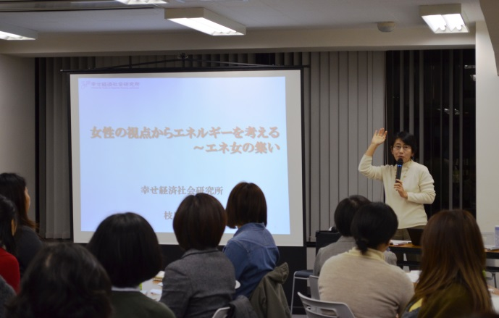
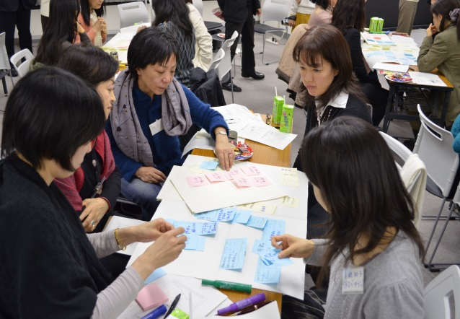
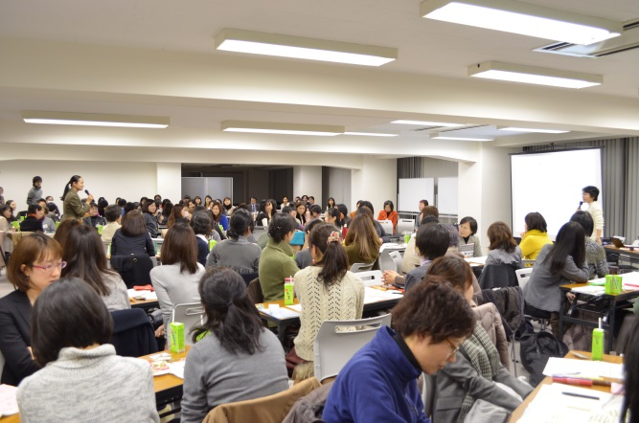
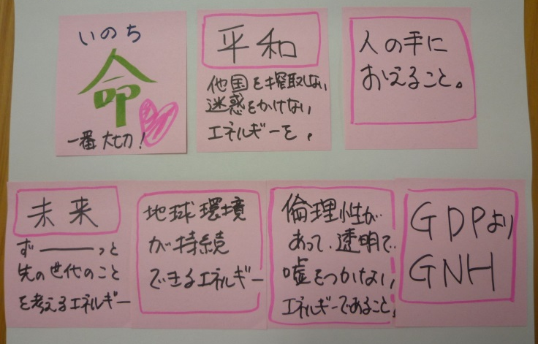
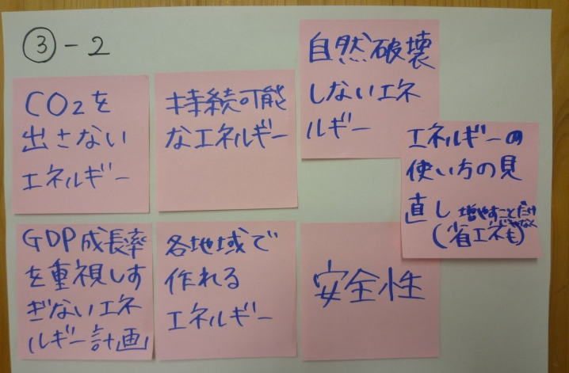

Slide 14
若者の視点からエネルギーを考える ～エネ若の集い～
【対話・共創活動事例（行政・企業・市民） 】
【日時】2012年３月17日（土）13:30～16:30
【場所】こどもの城
【ファシリテーター】枝廣淳子
【参加人数】 34名 （高校生：12名、大学生・大学院生：17名、10～20代の社会人：５名）
【当日の流れ】3～5名ずつで８グループを構成
＜エネルギー・ダイアログ １＞
①エネルギーについて考えることはなぜ大事なのだと思いますか？
②あなたが「大事だ」「みんなで考えるべきだ」と思う、エネルギーに関わる問題は何ですか？
③エネルギーは何のために使われているのでしょうか？
④それぞれのエネルギー源の「優れたところ」「リスク（危険性）」を挙げてください。
＜エネルギー・ダイアログ ２＞
⑤これからの日本のエネルギーはどうあるべきだと考えますか？（理由も挙げてください）
－「どのくらいの量が必要なの？」 －「それを何でまかなうの？」
⑥2030年という先を考えたとき特に大事だと思うのは何でしょうか？
－ 基本問題委員会に何を重視して議論してほしいですか？
【主催】有限会社イーズ「幸せ経済社会研究所」 協力：NGOジャパン・フォー・サステナビリティ（JFS）
【オブザーバー】 定光裕樹氏 資源エネルギー庁・総合政策課 戦略企画室長
松山大貴氏 資源エネルギー庁・総合政策課 室長補佐
田附千絵子氏 資源エネルギー庁・総合政策課
糟谷敏秀氏 電力・ガス事業部長
森本英雄氏 原子力立地・核燃料サイクル産業課長
市ノ渡佳明氏 原子力立地・核燃料サイクル産業課長補佐
【関連URL】 http://ishes.org/news/2012/inws_id000346.html

Slide 15
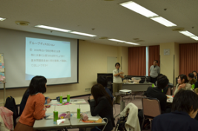
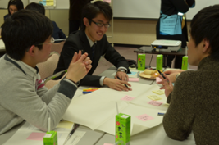
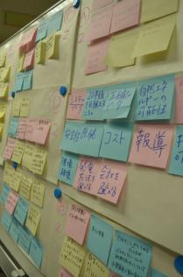
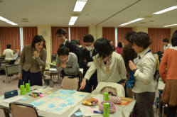
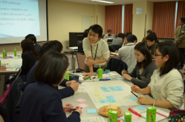
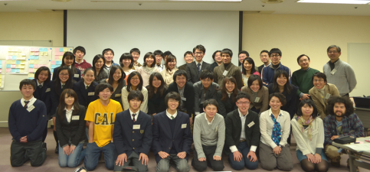
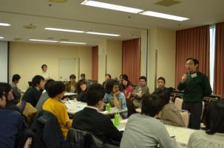

Slide 16
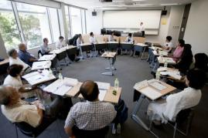
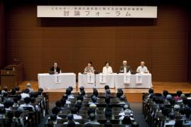
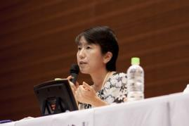
エネルギー・環境の選択肢をめぐる 国民的議論・討論型世論調査
【対話・共創活動事例（行政・企業・市民）】
【日 時】 2012年８月
【主 催】 内閣府
無作為に選ばれた一般市民を対象に世論調査を行い、その回答者から討論フォーラムへの参加者を選出。
討論フォーラムでは、小グループに分かれて討論を行い、そこで出た質問を専門家などに尋ねる全体会を開催した。討論フォーラム後に再び世論調査を行い、回答の変化について分析を行った。
【枝廣の役割】 テーマについて、専門的見地から意見や助言を提供するための専門家委員に就任。討論フォーラムでの登壇や小グループからの質問に答えた。

Slide 17
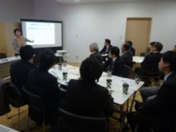
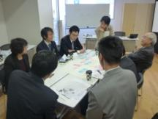
再生可能エネルギー発電事業を通じた 地域活性化モデル開発支援調査事業
【対話・共創活動事例（行政・企業・市民）】
【日時】2013年１月
【場所】青森県八戸市
【主催】株式会社駒井ハルテック
【目的】
地元のNPOを中心に、「風力発電を活用した八戸港のにぎわいづくり」をテーマに、再生可能エネルギー関連企業、自治体、地元企業や金融機関など多様な組織が集まるワークショップを開催。対話のファシリテーターを担当。
当初は風力発電に懐疑的なメンバーもいたが、「この地域をどのようにしていきたいのか」という大きな未来像は共通であることを確認し、具体的にどのように計画を進めていったらよいか、いろいろなアイディアを出し合うことができた。

Slide 18
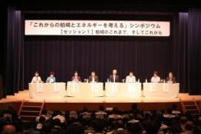
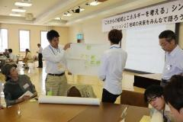
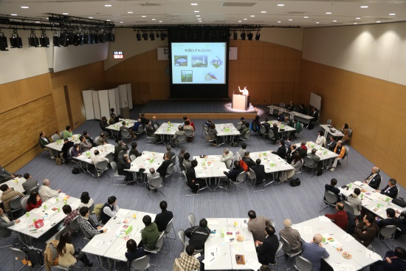
「これからの柏崎とエネルギーを考える」シンポジウム
【対話・共創活動事例（行政・企業・市民） 】
【日 時】 第１回 2012年９月28日（金）、29日（土）、
第２回 2013年３月24日（日）
【会 場】 柏崎市産業文化会館
【主 催】 柏崎市、これからの柏崎とエネルギーを考えるシンポジウム実行委員会
【協 力】 柏崎刈羽原子力発電所の透明性を確保する地域の会、柏崎市刈羽郡医師会、柏崎市小中学校PTA連合会、（社）柏崎青年会議所、新潟産業大学・新潟工科大学、みんなのエネルギー・環境会議（MEEC）
９月28日（金）【セッション1】柏崎のこれまで、そしてこれから
モデレーター（司会）：枝廣 淳子
９月29日（土）【セッション2】柏崎の未来をみんなで語ろう、考えよう
枝廣の講演と柏崎井戸端会議 （ファシリテーター：枝廣淳子）
３月24日（日） 講演および参加者による対話 （ファシリテーター：枝廣淳子）
【関連サイト】http://www.city.kashiwazaki.niigata.jp/detail/2299634802.html

Slide 19
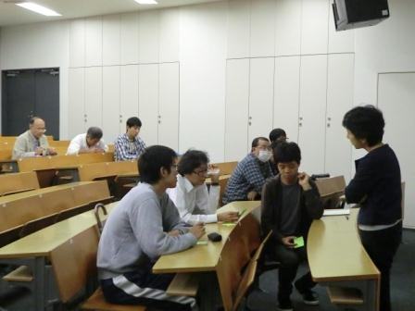
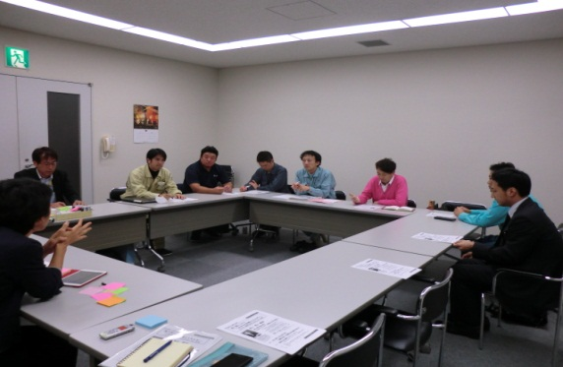
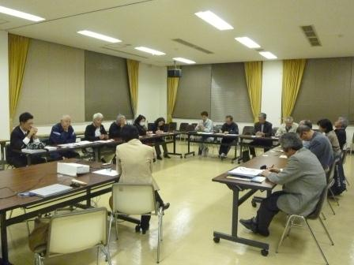
「明日の柏崎を考える」事業 ～市民との対話～
【対話・共創活動事例（行政・企業・市民） 】
【日 時】出前講座：2013年10月16日（水）、11月７日（木）
講演会 ：2013年11月18日（月）、シンポジウム：11月24日（日）
【主 催】 柏崎市
【協 力】 柏崎刈羽原子力発電所の透明性を確保する地域の会、柏崎市刈羽郡医師会、
柏崎市小中学校PTA連合会、（社）柏崎青年会議所、新潟産業大学・新潟工科大学、
※講演会やシンポジウムを開催する前に、出前講座を開催し市民との対話の場を設けた。
10月16日（水）対象：新潟産業大学と新潟工科大学の大学生および市民の方
対象：一般社団法人柏崎青年会議所の環境エネルギー委員会メンバーの皆さん
11月７日（木） 対象：椎谷町内会をはじめとする市民の皆さん
11月18日（月）講演会：池上彰さんと考える「これからの柏崎とエネルギー」
～エネルギー情勢の現状とこれから、そして柏崎
11月24日（日）シンポジウム：エネルギーと産業・私たちの暮らし～日本、そして柏崎を考える
【関連サイト】http://www.city.kashiwazaki.niigata.jp/detail/2299634802.html

Slide 20
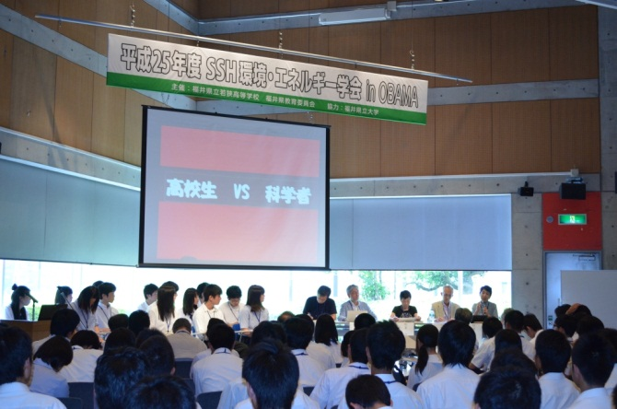
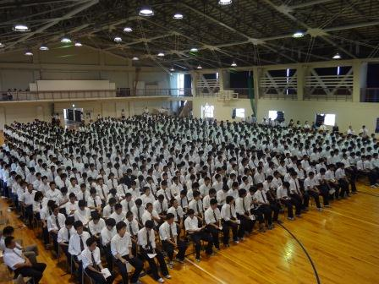
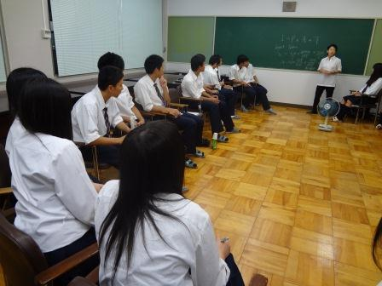
福井県立若狭高校 「SSH環境・エネルギー学会 in OBAMA」
【対話・共創活動事例（行政・企業・市民） 】
【日 時】2013年7月27日（土）、10月７日（月）
【会 場】福井県若狭市内
【主 催】福井県立若狭高校、福井県立教育委員会
福井県立若狭高校のSSH（スーパー・サイエンス・ハイスクール）の皆さんをはじめとする地域の高校生たちが、７月に高校生による「環境・エネルギー学会」を開催。高校生と科学者による議論の場に枝廣も参加した。
その後、10月に若狭高校での講演会に講師として参加。終了後には生徒・先生方とエネルギーや未来について対話を行った。

Slide 21
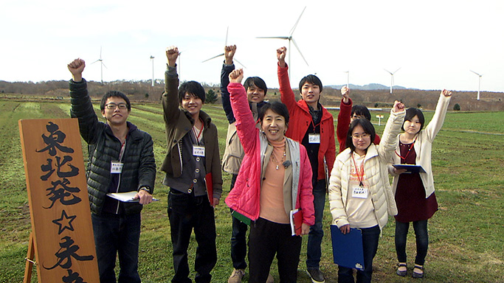
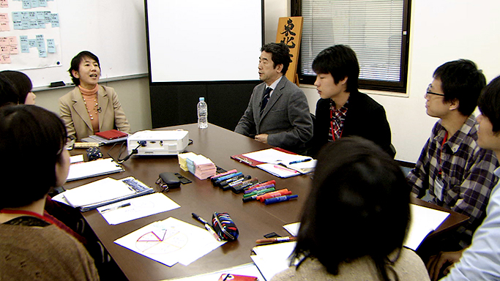
NHK Eテレ放送「東北発☆未来塾」 ～エネルギーのチカラ～講師役
【対話・共創活動事例（行政・企業・市民） 】
☆2014年１月の毎週木曜日に全４回にわたり放送
福島や長野で取り組みが進む自然エネルギーの現場に足を運び、
学生たちとともに“コンセントの先”にあるエネルギー問題について考えました。
※以下のウェブサイトに各週の放送概要をご紹介しています
第１週：コンセントの先にあるものって何？
http://www.nhk.or.jp/ashita/miraijuku/archives/140109.html
第２週：みんなで学ぼう！エネルギーのメリット・デメリット
http://www.nhk.or.jp/ashita/miraijuku/archives/140116.html
第３週：日本列島は宝の山 自然のチカラを活かすには！？
http://www.nhk.or.jp/ashita/miraijuku/archives/140123.html
第４週：２０３０年 エネルギー未来予想図
http://www.nhk.or.jp/ashita/miraijuku/archives/140130.html

Slide 22
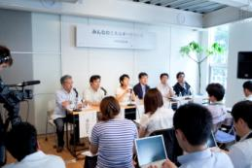
みんなのエネルギー・環境会議（MEEC）
【対話・共創活動事例（行政・企業・市民） 】
【設立】2011年７月
これまでの国主導で行われていた「エネルギー政策」から、さまざまな立場や考えの人がオープンに語り、議論する場をつくり、一人ひとりが自分のこととしてエネルギーのことを考え、国民の想いや気持ちを反映したエネルギー政策を作ってもらおう、という想いで立ち上げた会議。
専門家の発言だけでなく、集まった人々が周りの人と対話を行い、異なる意見にも耳を傾ける時間をつくる。また、会議の模様はすべてインターネットで中継を行う。
枝廣は発起人として会を主催するほか、地域で主催される会ではファシリテーターやパネリストとして参加。
【詳細ウェブサイト】 http://www.meec.jp/

Slide 23
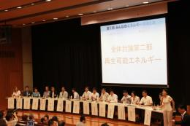
みんなのエネルギー・環境会議（MEEC） 第１回
【対話・共創活動事例（行政・企業・市民） 】
【日時】2011年７月31日
【場所】長野県茅野市（諏訪理科大学）
「原子力」「生成可能エネルギー」「政策決定」「ライフスタイル」をテーマに、各有識者、政治家、行政の方、NPO、NGOの方など、総勢30人以上が登壇し、意見を交わした。
参加者は周りの人と対話を行うとともに、疑問点や今後知りたいことなどをレスポンスシートに記入。
企画および全体進行・「ライフスタイル」のファシリテーターを担当。
【詳細ウェブサイト】 http://www.meec.jp/

Slide 24
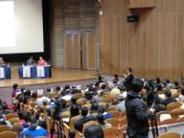
みんなのエネルギー・環境会議（MEEC） 第２回
【対話・共創活動事例（行政・企業・市民） 】
【日時】2011年11月18日
【場所】東京都（東京工業大学）
「リアルな原発のたたみ方」を問題提起に、原発推進派、反対派の有識者が「原発はたたまない」「エネルギーベストミックス論」「倫理と民主主義に委ねる」をテーマに徹底討論を行った。
企画および全体のファシリテーターを担当。
【詳細ウェブサイト】 http://www.meec.jp/
＜参加者の声＞
「立場の違いが議論の中でみえてきて、興味深かったです。
単純に解決できる問題ではないことが実感できました。」
「第１回の会議よりも議論が濃いもので、とても聞き応えがありました。
最初の枝廣先生からの「冷静かつ複眼的な思考」が行われていたと思います。」

Slide 25
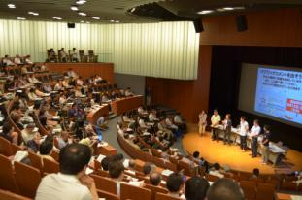
みんなのエネルギー・環境会議（MEEC） 第３回
【対話・共創活動事例（行政・企業・市民） 】
【日時】2012年８月５日
【場所】東京都（日本科学未来館）
「エネルギーの選択肢と原発をめぐる諸問題を考える」をテーマに、エネルギーの選択肢、原発をめぐる諸問題（事故リスク、核廃棄物、再稼働）、さらに国民的議論と政策への反映について考え、対話を行った。会を企画・主催するとともに、ファシリテーターおよびパネリストを務める。
【詳細ウェブサイト】 http://www.meec.jp/
＜参加者の声＞
「原発を巡る二項対立を超えて立場、考え方の違うメンバーによるセッションは非常に意義のある内容だった。これを契機に市民が考え話し合う、そして提示できるエネルギー政策の議論に発展させていくことが大切だと思います。」
「とてもよかった。これでパブコメが書けそう。」
「イベント自体が中立的な立場から論理的に
議論するというスタンスなのがよかったです」
「困難な課題が山積みし、多様な価値観が存在する
これからの社会ではこのようなオープンな対話は必須。」

Slide 26
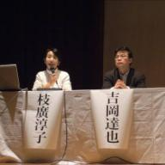
みんなのエネルギー・環境会議（MEEC） 京都、札幌、広島
【対話・共創活動事例（行政・企業・市民） 】
【日時】（京都市）2011年９月、（札幌市）10月、（広島市）2012年１月
第１回のMEECに参加した登壇者や関係者が、それぞれ各地で、地域版の開催を企画。地元の実情を踏まえたエネルギー問題、政策、地域の課題等について意見を交わした。
ファシリテーターおよびパネリストとして参加。
【詳細ウェブサイト】 http://www.meec.jp/
＜参加者の声＞
「一歩踏み込んで議論できてよかった。いろんな人の分断をなくす話し合いの場」
「皆さんの活動、考えに共感をし、自分の考えを重ねることができました。貴重な場を創出いただき感謝しています。」
「私と同じ世代の人達がこれだけ考えて実践されているのを聞けたことが何よりも大きな刺激になりました。」
「よくぞ、これだけのメンバーをそろえていただきました。いろんな人の話を聞けて有意義だった」

Slide 27
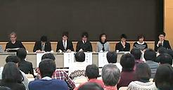
みんなのエネルギー・環境会議（MEEC） 若者編（京都）
【対話・共創活動事例（行政・企業・市民） 】
【日時】2012年２月４日
【場所】京都市
【主催】Climate Youth Japan（CYJ）
【協力】気候ネットワーク、エコ・リーグ(全国青年環境連盟)
【テーマ】「エネルギー政策について若者はどう見るか」「若者がどう政策に関わるべきか」
MEEC京都に登壇した大学生が、若者主体のMEECを企画。大学生を中心に、今の政策へのかかわり方や問題点、今後の方向性などについて議論を行った。
話題提供者として参加し、若者と意見交換。
【詳細ウェブサイト】 http://www.meec.jp/

Slide 28
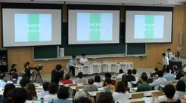
みんなのエネルギー・環境会議（MEEC） 佐賀
【対話・共創活動事例（行政・企業・市民） 】
【日時】2012年６月９日
【場所】佐賀市（佐賀大学）
【テーマ】「原発とエネルギーと未来と」
初めて原発立地地域で開催されたMEEC。賛成・反対を問わず、「これから原発をどうするのか」について議論を交わす。第２部ではカフェ形式のグループディスカッションで対話を行った。
ファシリテーターとして参加。
【詳細ウェブサイト】http://www.meec.jp/

Slide 29
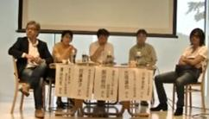
みんなのエネルギー・環境会議（MEEC） 若狭若者編
【対話・共創活動事例（行政・企業・市民） 】
【日時】2012年６月10日
【場所】福井県小浜市（福井県立大学）
枝廣が主催した「エネ若のつどい」に参加した若者が自らの地元でMEECを企画。原発立地地域である現状に真摯に向き合い、さまざまな立場の意見を尊重して対話し、これからの若狭および日本の未来を描くことを目的とした。
まず、「2030年の若狭を描く」ワークショップを行い、若者どうしで意見交換会を実施。その発表を受けて、MEEC発起人と若狭からの参加者で、「若者が描く将来像」に向かって、若狭の現状からどのようなロードマップが描けるか、「若狭の次の一歩」をどう踏み出せばよいか、それぞれの立場から提言を述べ、議論を交わした。
【詳細ウェブサイト】 http://www.meec.jp/

Slide 30
日本エネルギー会議
【対話・共創活動事例（行政・企業・市民） 】
【日時】2012年４月、７月、12月
【場所】都内、名古屋市
【主催】日本エネルギー会議
（エネルギーコミュニケーションのための民間団体）
【目的】エネルギーに関して“今おきていること” や“明日に向けて考えるべきこと”を客観的かつタイムリーに紹介し、我が国のみにとどまらず世界の国々に貢献できるエネルギー政策を実現するために活動を展開。パネルディスカッションなどで議論を交わす。
エネルギーについて多様な考えを持つ人々が集まる中で、主にファシリテーターを担当。
【関連ウェブサイト】 http://enercon.jp/

Slide 31
対話力・共創力育成

Slide 32
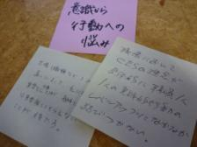
区役所職員向けの環境研修
【対話・共創活動事例（自治体）】
【日 時】2012年12月
【会 場】都内
【主 催】東京都内区役所
【講演と対話（ファシリテーター）】
地球温暖化、生物多様性、次々と出てくる環境問題の根本的な構造的問題、幸福度指標の取り組みなど、いろいろなテーマ、観点から､持続可能性に関わる問題の現状とその構造を解説。私たちが何を考え、何をしていくべきかを一緒に考えた。

Slide 33
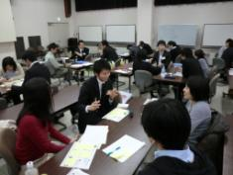
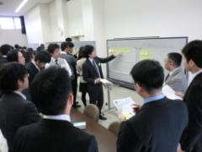
自治体の担当者向け 普及啓発のための研修
【対話・共創活動事例（行政）】
【日 時】2013年２月、７月
【会 場】環境省調査研修所
【主 催】環境省
自治体の温暖化担当者を対象とした地球温暖化対策研修のひとつ「低炭素社会実現に向けた普及啓発のあり方について」の講師を担当。
地球環境の現状を解説するとともに、普及啓発に関わる悩みや課題などを参加者で出し合う。環境省のコミュニケーション＆マーケティングWGのこれまでの活動や成果、経験や試行錯誤の結果で得た学びなどを紹介。

Slide 34
環境問題の伝え手を育てる 「環境・コミュニケーションセミナー」
【対話・共創活動事例（行政・自治体向け）】
枝廣が岡山県で環境・コミュニケーションセミナーを開催しました。今後もご希望の地域へお伺いします。
【日 時】2013年11月12日（火）13時～17時
【会 場】岡山市内
【主 催】公益財団法人岡山県環境保全事業団
環境省中国環境パートナーシップオフィス
エコネットワーク津山
【対 象】環境の伝え手や地域・行政とのコミュニケーション形成の担い手となる方々
効果的なコミュニケーションの基本的な考え方やスキルを身につけたい方々
【概 要】はじめに皆さんがもっている問題意識を確認・共有し、
講師のレクチャーやディスカッション・実践ワークを通じて、
温暖化防止に向けた啓発や、最前線の伝え手としてのスキル、
実践へのコツを身につけていただきます。
＜主なプログラム＞
「効果的な環境コミュニケーションがますます重要になる理由」
「温暖化への無関心・懐疑論にどのように対応したらよいか」
「IPCC第５次報告の内容と伝え方」
「自分の能力とモチベーションを高めるコツを身につける」
「ビジョン・計画づくりから実践、振り返りへ」
☆参加された方の声はこちらをご覧ください：http://www.es-inc.jp/tools/2014/tls_id004870.html

Slide 35
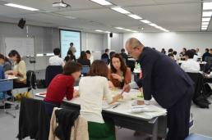
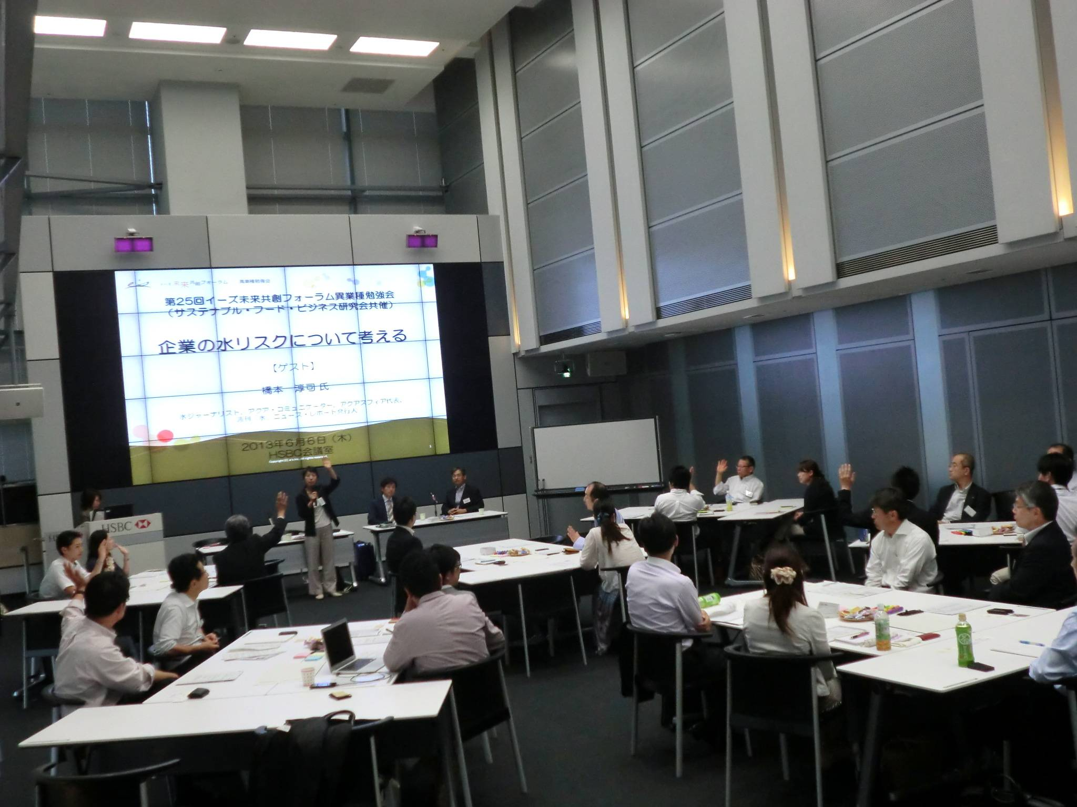
企業・団体パートナーフォーラム
【企業・団体パートナーフォーラムとは】
2009年より、業種やセクターを超えて共創するグループで、隔月で異業種勉強会やウェブで活動情報を展開している （56企業・団体/2014年3月現在）
【勉強会の特長】前半：テーマ解説 後半：相談タイム
共創力に必要な作法と力が身につく
最前線の情報を第一線の専門家から学ぶだけでなく、自社・団体に持ち帰って活用できるような実践型ワークショップをおこなうことで、業種/セクターを超えて共に創る力はぐくむことができる（ファシリテーター：枝廣淳子）
【勉強会トピック】一例
・温暖化最前線
・エネルギー
・環境・CSRコミュニケーション
・環境・CSR報告書
・水リスク
・被災地支援活動
・森林活動
・NGO/NGOとの連携・共創
・夏の社会見学会＠非電化工房
【年会費】10万円（税別）
参加費は別途。詳細は事務局まで。
オブザーバー制度も あります。

Slide 36
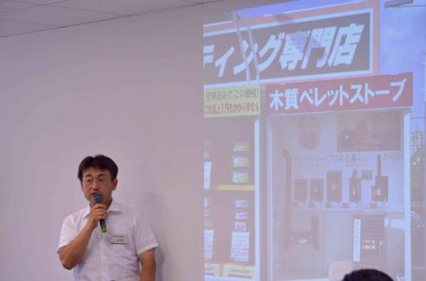
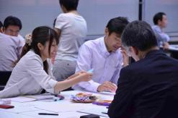
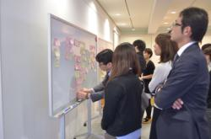
企業・団体パートナーフォーラム ～相談タイム～
【対話・共創活動事例（企業・NGO）】
【相談タイムとは】
企業・団体が悩んでいること、思っているコトを5分でプレゼンし、10分で各グループでアイデアやヒントを出し合い、発表者へフィードバック。知恵を出し合って協力するとともに、異業種の問題を考えることで発想力や創造力を鍛える
【ファシリテーター】枝廣淳子
木質ペレットのストーブを燃料とセットで地域に広めるにはどうしたらよいでしょう？
ペレットストーブは３台中２台はわざわざ 各家庭にデモ用ストーブをもっていき、２日間ぐらいレンタルで使用してもらってからの契約になりまし た。壁に穴は開けられないので、窓などから排気管を出させてもらっての使用になります。とても手間がかかりますが、納得してからの契約になりました。この 案は、温暖化新聞の皆さんから頂いた意見にあったのを試してみました。ありがとうございます。
～ペレットストーブについて
相談されたパートナーさんの声～

Slide 37
高知県さま（参加の理由）
【参加するきっかけ】
協働の森フォーラムの講師等でイーズと知り合う。首都圏を中心に環境CSRに先進的に取り組む企業がパートナーとして多数在籍していたため、
－定期的な情報交換や最新情報の収集ができる
－県施策への反映・情報提供による高知県のPRができる
－特に首都圏における協働の森（＆川＆海）事業の新規パートナー企業の営業活動の一環として活用できる
高知県 尾崎知事の 登壇決定！（2014年7月2日）
Notes:
尾崎知事の登壇決定はアニメーション設定していて、最後クリックすると円がでてきます。

Slide 38
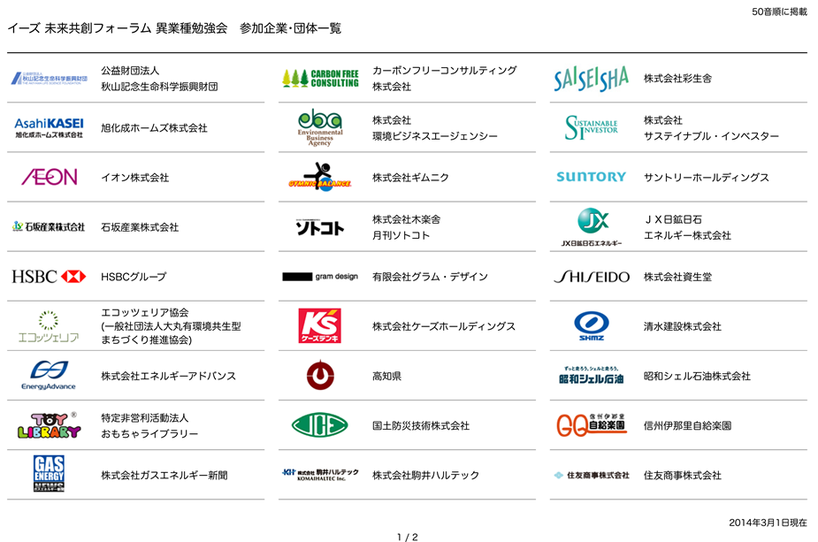
企業・団体パートナー 一覧 56企業（団体）
http://www.es-inc.jp/network/partner_list.html

Slide 39
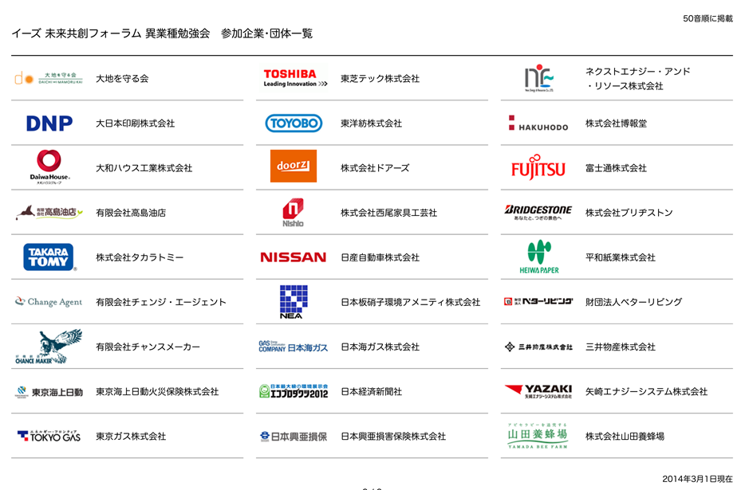
http://www.es-inc.jp/network/partner_list.html

Slide 40
共創的社会制度設計への 取り組み

Slide 41
【対話・共創活動事例（市民・企業・自治体・省庁）】
環境省 地球環境部会
2013年以降の対策・施策に関する検討小委員会
コミュニケーション・マーケティングWG
一方通行の温暖化対策ではなく、生活者との共創をめざし、マーケティング的視点と行動変容につながるコミュニケーションを研究・実践
WG立ち上げに関わり、2011～2013年度座長を務める
ヒヤリングや調査、ワークショップでは、全体の企画を進め、当日のコーディネータ・ファシリテータを担当
WGの問題意識と活動の概要を以下に掲載
（結果や知見については、中央環境審議会第92回資料参照 http://www.env.go.jp/council/06earth/y060-92/ref03-22.pdf ）

